Slide 1
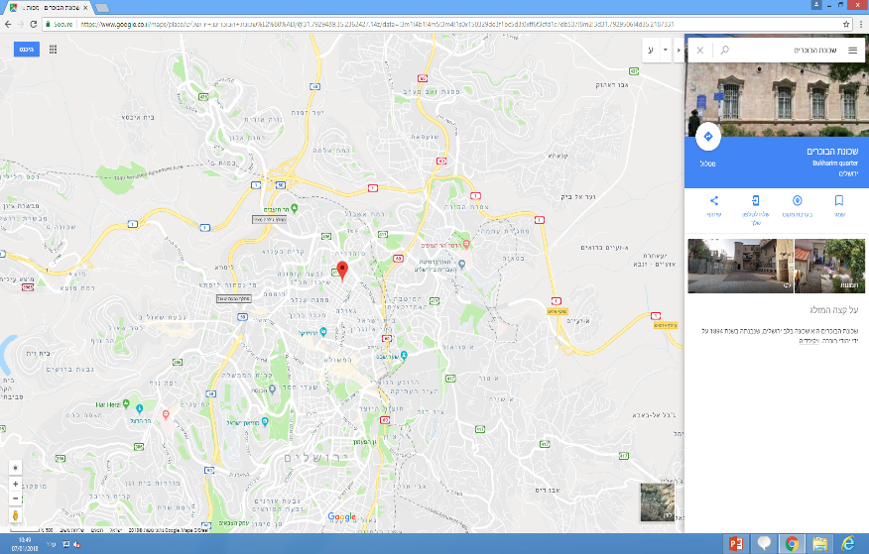
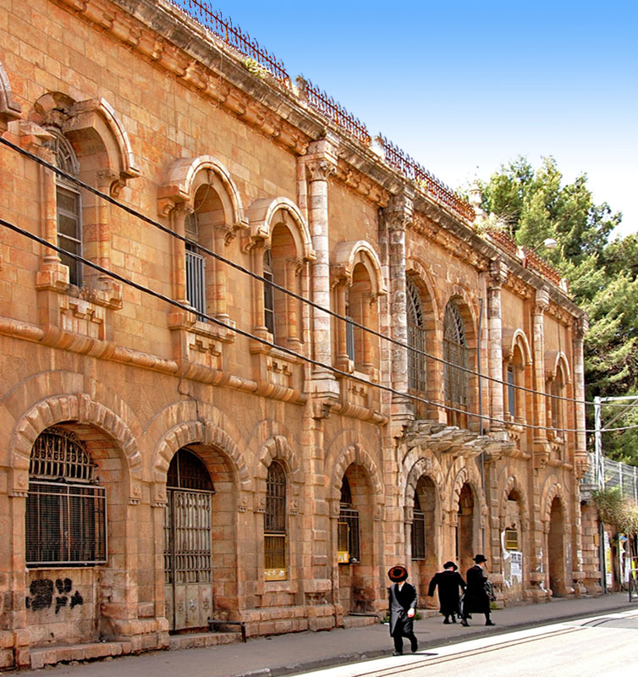
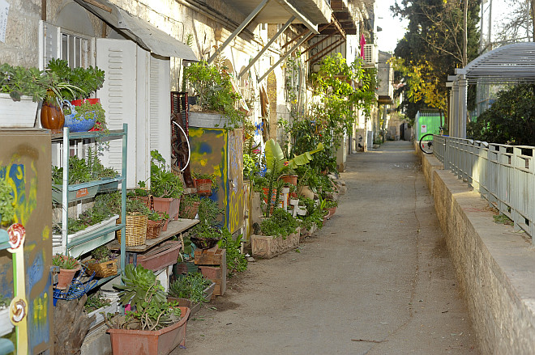
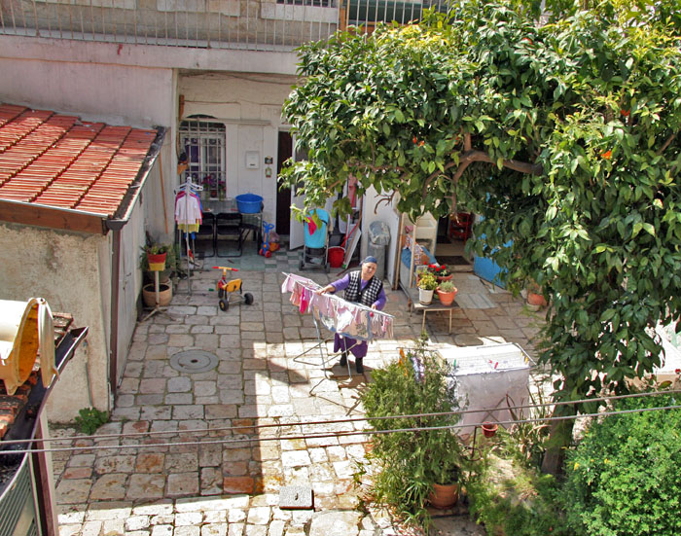
שכונת הבוכרים בירושלים

Slide 2
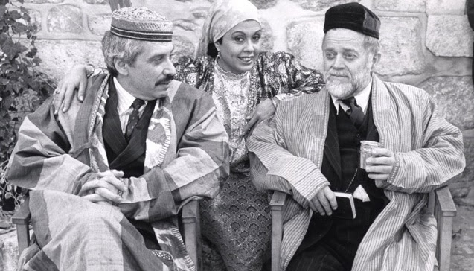
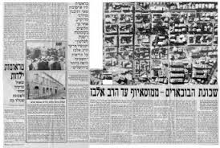
קטע מידע על שכונת הבוכרים בירושלים
שכונת הבוכרים היא שכונה בלב ירושלים, שנבנתה בשנת 1894 על ידי יהודי בוכרה. שכונת הבוכרים שוכנת בחלקו הצפוני של מרכז ירושלים, וגובלת בשכונות בית ישראל ממזרח, ארזי הבירה, שמואל הנביא, נווה צבי, מחניים, גוש 80 ותל ארזה בקשת ממזרח-צפון למערב וכרם אברהם וגאולה מדרום. שכונת הבוכרים בהתחלתה הייתה שכונה של יהודים העלו מבוכריה במשך השנים השכונה הפכה משכונת בוכרים אל שכונת דתיים מסורתיים עד כך שהיום בשכונה יש יותר דתיים מבוכרים.

Slide 3
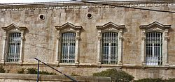
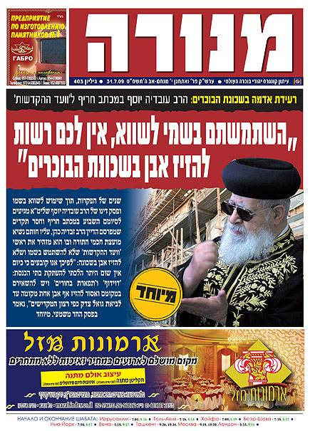
תמונות של שכונת הבוכוריים

Slide 4
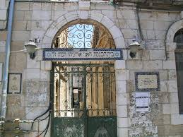
פעם והיום:
בפעם והיום אני וסבתא נעשה לכם השוואות על פעם והיום בשכונת הבוכרים לדוגמא: ניתן כל מיני דוגמאות של תמונות, סיפורים, קטעי מידע, ועוד.......

Slide 5
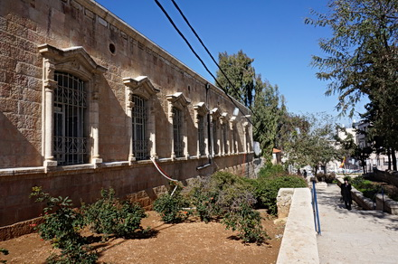
פעם
שכונת הבוכרים הייתה בעבר שכונה בלב ירושלים כאשר היו בה עשירי היהודים מבוכרה. הבתים היו בניה פשוטה עממית, הרחובות היו רחובות רחבים בנינים גדולים וחצרות רחבות ידיים. השכונה הייתה מיוחדת במינה עלית יהודי בוכרה אה ה-19 הפריחה את השכונה (כלכלית), ובחופש הדת. ומלבד שישמרו על בניה מאבן.

Slide 6
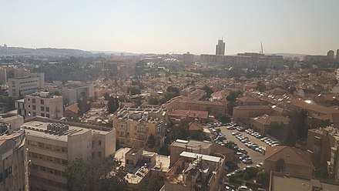
היום:
עם השנים (שכונת הבוכרים) נחשבה לשכונה הכי מפוארת בעיר. השכונה הממוקמת עם הזמן איבדה את יופה, הבתים מוזנחים וכיום רוב התושבים הם חרדים. (המועצה לשימור אתרים החליטה להשיב לשכונה את יופייה מראשית המאה ה-20

Slide 7
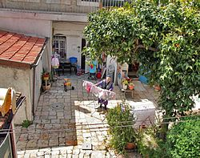
ילדותי:
שכונת הבוכרים היא שכונה בלב ירושלים, שנבנתה בשנת 1894 על ידי יהודי בוכרה. שכונת הבוכרים שוכנת בחלקו הצפוני של מרכז ירושלים, וגובלת בשכונות בית ישראל ממזרח, ארזי הבירה, שמואל הנביא, נווה צבי, מחניים, גוש 80 ותל ארזה בקשת ממזרח-צפון למערב וכרם אברהם וגאולה מדרום. שכונת הבוכרים בהתחלתה הייתה שכונה של יהודים העלו מבוכריה במשך השנים השכונה הפכה משכונת בוכרים אל שכונת דתיים מסורתיים עד כך שהיום בשכונה יש יותר דתיים מבוכרים
פעם שכונת הבוכרים הייתה בעבר שכונה בלב ירושלים כאשר היו בה עשירי היהודים מבוכרה. הבתים היו בניה פשוטה עממית, הרחובות היו רחובות רחבים בנינים גדולים וחצרות רחבות ידיים. השכונה הייתה מיוחדת במינה עלית יהודי בוכרה אה ה-19 הפריחה את השכונה (כלכלית), ובחופש הדת. ומלבד שישמרו על בניה מאבן.
היום עם השנים (שכונת הבוכרים) נחשבה לשכונה הכי מפוארת בעיר. השכונה הממוקמת עם הזמן איבדה את יופה, הבתים מוזנחים וכיום רוב התושבים הם חרדים. (המועצה לשימור אתרים החליטה להשיב לשכונה את יופייה מראשית המאה ה-20

Slide 8
המשפחה שלי
סבי וסבתי (מצד אימי) נולדו בשנת 1893 – 1896 בשלהי המאה ה-19 אימי שרה ז"ל נולדה ב-1921 – תקופה קצרה אחרי מלחמת העולם ה-1. אימי שרה ז"ל עלתה לארץ בגיל 6 שנת 1927 בעליה הרביעית ואילו אבי
עזרא ז"ל עלה לארץ בגיל 7 שנת 1923 בעליה השלישית.
אמי ואבי נישאו ב-1936 שנה לפני מלחמת העולם ה-2 וגרו בשכונת הבוכרים אבי היה פעיל בתנועת הנוער "העובד" אחר כך פרנס את משפחתו. על מלחמת העולם ה-2 שמעו על מעלליהם של הגרמנים.
בשכונתם היו הרבה בתי כנסת וערבים היו פוגעים בכל רכושם של היהודים עד שהבריטים באו להפריד.
אבי היה בפלמ"ח והגיע אף להיות מפקד והציל נשים מפולין. אימי ואבי ז"ל היו בירושלים בזמן הכרזת המדינה, והשמחה היתה גדולה ורקדו ברחובות.
יום אחרי החרזת המדינה החלה מלחמת העצמאות הפיגועים ופעולות הנקם של הערבים.
בשנות ה-50 הורי החליטו לעבור מירושלים לנתניה, אבי ז"ל קיבל הצעת עבודה מענינת להיות שותף במאפיה וכך המשפחה החליטה לעבור ולגור בשכונת "רמת אפריים" בנתניה.

Slide 9
עץ המשפחה של סבתא ושלי...
ילדי
אורית, בועז, עודד
אני
רחל באשא
אמי ואבי
שרה, ועזרא בן-נח ז"ל
אחי
אילן, יהודית, מאירה, ודוד
נכדי
תמר, אביתר, דניאל, מאיה, אריאל, רוני, גלי
גאיה

Slide 10
ילדותי בשכונת הבוכרים
ילדותי עברה עלי בשכונת הבוכרים כל חופשה אמי ז"ל היתה לוקחת אותי ואת אחי לבית סבתא וסבא בירושלים והיה לנו ממש כיף ראשית הבוקר היה מענין כאשר קמנו רצנו אחי ואני לדוכן הפלאפל השכונתי וקנינו כדורי פלאפל ארוז בנייר עיתון עם פלפל חריף חריף אחר כך לתבון קונים פיתה חמה חמה וחוזרים הביתה לארוחת הבוקר. הינו מתגעגעים לחופשות ולחביות ובמיוחד בימי שישי הרגשנו כיצד השבת מגיע על כל חלון נרות שבת הגברים לבושים בחליפות והולכים לבית הכנסת.

Slide 11
שאלון דוד בירושלים
1 מתי נולדת? – 14.11.1950
2 איך הייתה ילדותך בירושלים?- מאוד מהנה ( השכונה הייתה מאוד יפה וכשנכנסים לבית יש רחבה גדולה המטבח היה מפח המקלחות והשירותים היו בסוף החצר).
3 מה אתה חושב על מה שקורה עכשיו בשכונה?- השכונה השתנתה כולם היו חברים אחד לשני היום תלמידי ישבות מסתובבים בשכונה והכל שונה.
4האם אתה מתגעגע אל השכונה?- מאוד מתגעגע לשכונה, לאנשים, למשפחתיות הכול היה ביחד, מספרים סיפורים, החינוך היה מקור הגאווה של כל העיר.
לסיכום: הייתי חוזר לתקופת ילדותי לחגים, לשבתות, הדודים שהיו באים לקבלת שבת. שאבא שלי לקח אותי בפעם הראשונה למאפיה שבא עבד והיתהאבתי במקצוע ראיתי את המכונות והציוד, את תהליך העבודה ואת הבצק והלחם. וכיום אני פנסיונר של מאפית אנג"ל .
(תמונה של דוד)

Slide 12
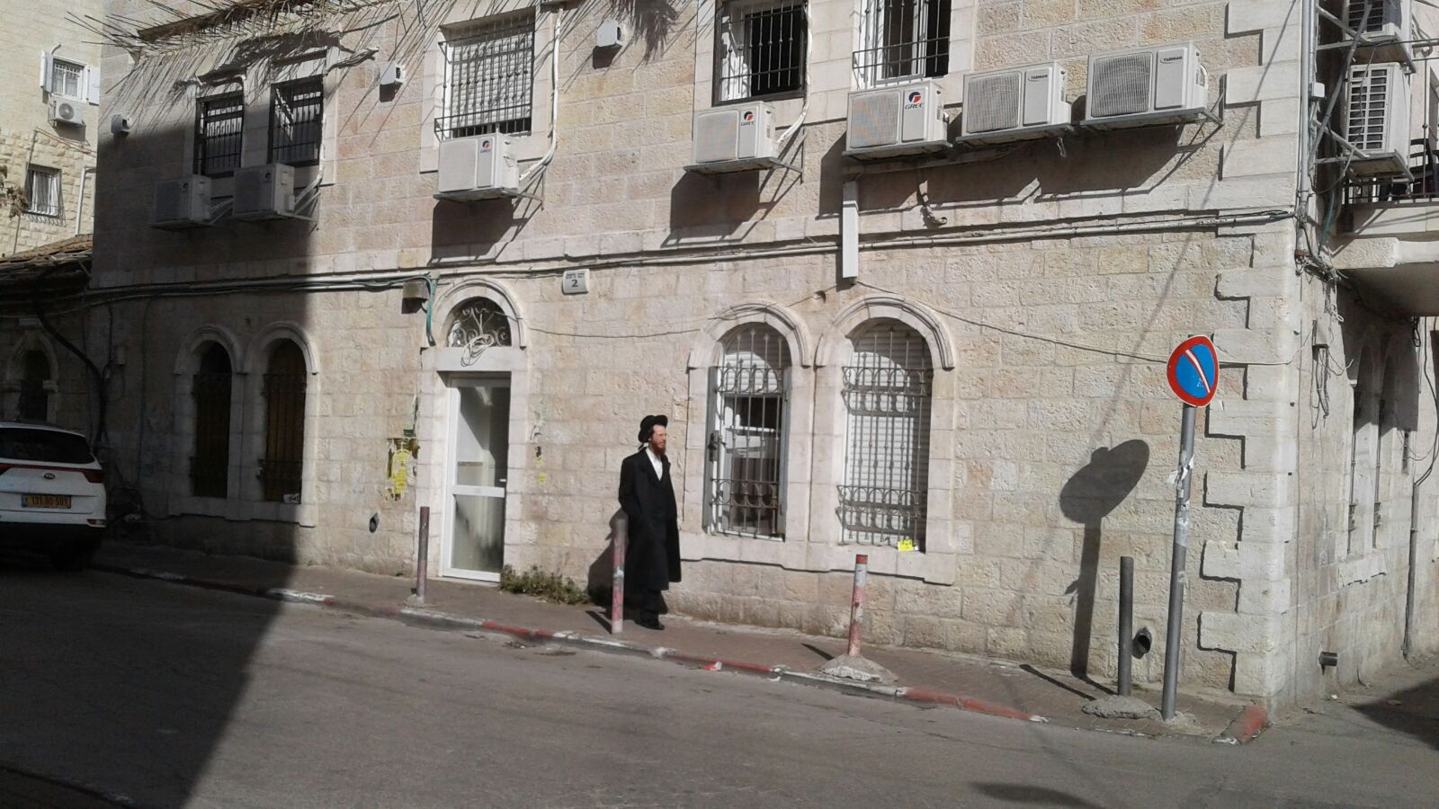
תמונות מטיול בירושלים (שכונת הבוכרים)

Slide 13
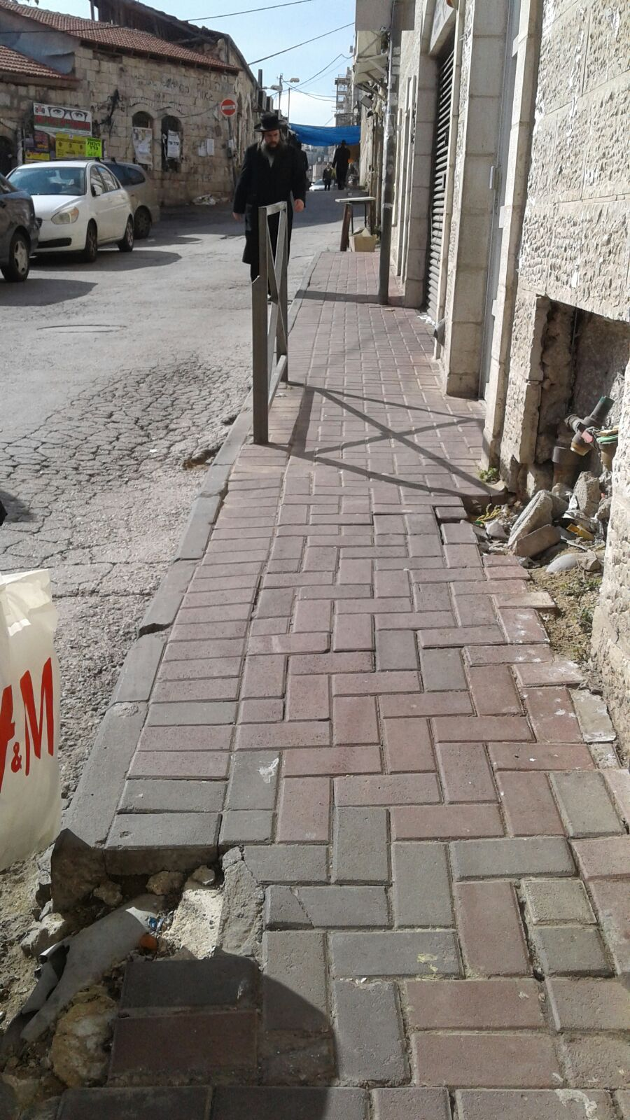
המשך תמונות

Slide 14
המשך תמונות

Slide 15
משוב
סבתא: העבודה הזו רגשה אותי מאוד נולדתי בירושלים ובגיל שנה עברה משפחתי לנתניה, את רוב ילדותי עברתי בירושלים בשכונת הבוכרים החוייות היו רבות ורציתי להעביר לגאיה נכדתי הבכורה את ילדותי המקסימה.
עד היום כאשר אני מגיע (לשכונה)ההרגשה כל כך מיוחדת. וכשגאיה ביקשה לעשות את העבודה הקשר הרב דורי הייתה לי הרגשה נפלאה שאוכל להעביר את ילדותי לנכדה שלי ילדות מיוחדת במינה וחוייות רבות איך הוצאנו מים מהבאר קבלת השבת המיוחדת בית הכנסת שהיה קרוב לבית ושירתו של החזן.

Slide 16
משוב
גאיה: היה לי מאוד כיף ללמוד על ילדותה של סבתא בשכונת –הבוכרים שבירושלים .מאד נהניתי לראות לחוות ולטייל בשכונה עם סבתא. כל הפרויקט הזה לימד אותי עוד משהו, עם זה על החיים או על התקופה של פעם. והיה לי ממש כיף לעשות את הפרויקט הזה עם סבתא.

Slide 17
תמונת סיום

